Slide 1
TIẾNG VIỆT 1

Slide 2
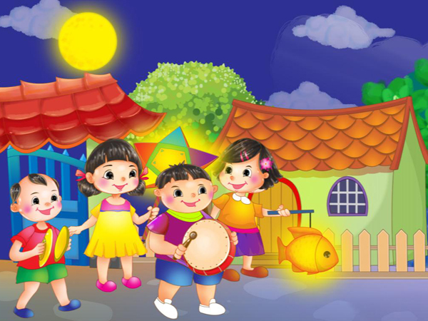
ĐI TỚI BÀI HỌC
Khởi động
1
Ô CỬA
BÍ MẬT
TRUNG THU

Slide 3
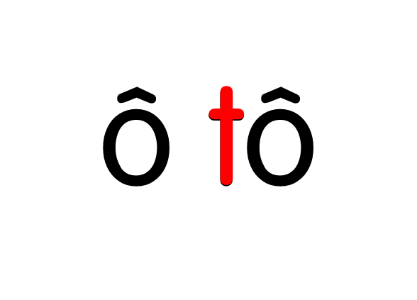
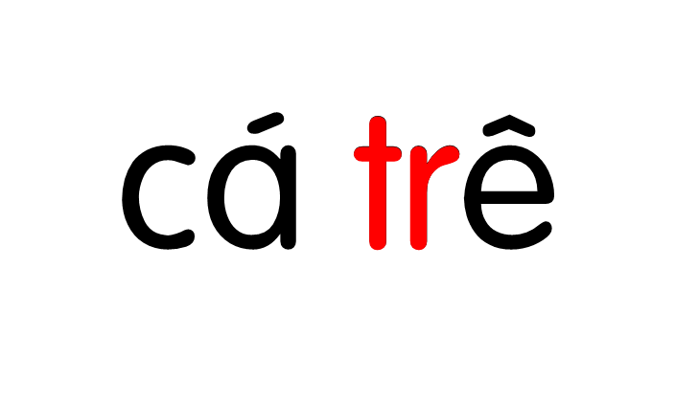

Slide 4
Hà tả hồ cá. Hồ to, có cá mè, cá trê, cá rô.

Slide 5
ô Ǉô
cá Λɐ

Slide 6
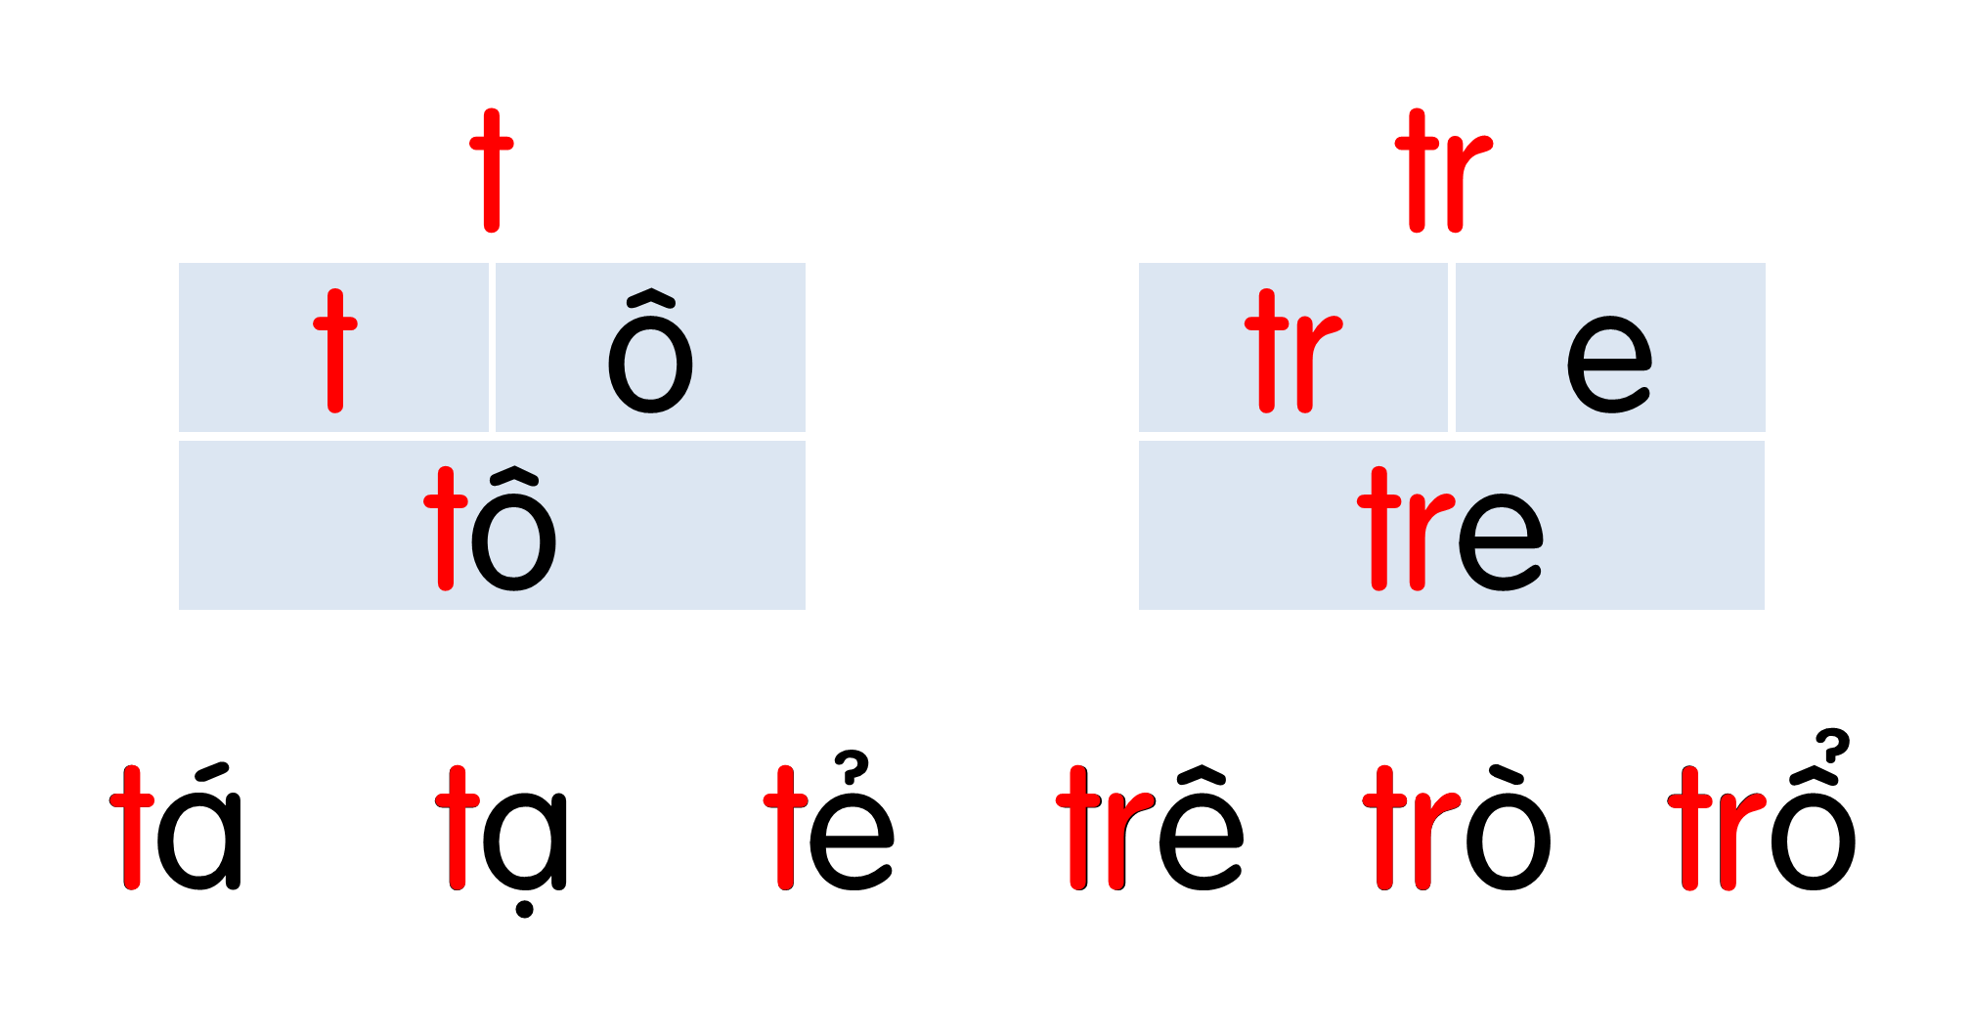

Slide 7
Bài
Th th ia
23
Nhận biết
2
Trung thu, bé được chia quà.

Slide 8
Đọc
3
th
ia
th
u
ch
ia
thu
chia
th
th
th
thẻ
thọ
thơ
đĩa
mía
thìa

Slide 9
Đọc
3
th
ia
th
u
ch
ia
thu
chia
th
th
th
thẻ
thọ
thơ
đĩa
mía
thìa

Slide 10
Thư giãn nào!

Slide 11
Notes:
Ôn lại

Slide 12
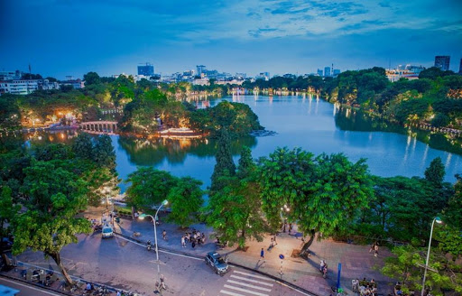
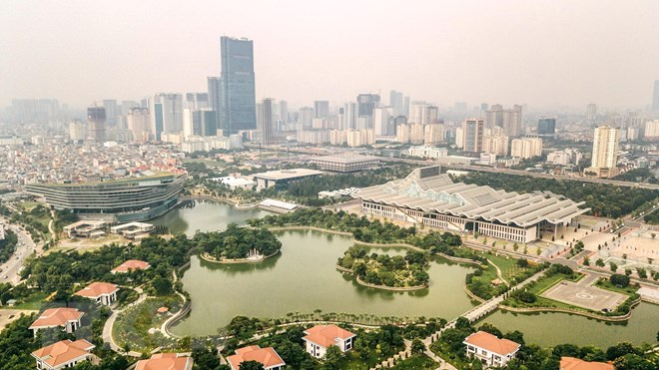
th
thủ đô
Notes:
Hay còn gọi là CHIM ĐA ĐA

Slide 13
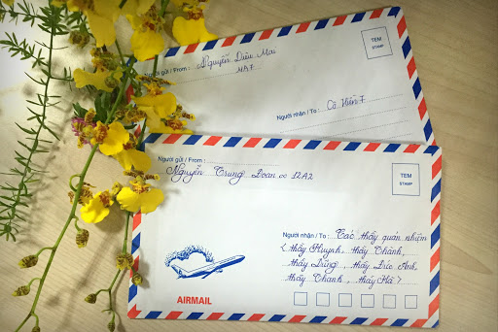
lá thư
th

Slide 14
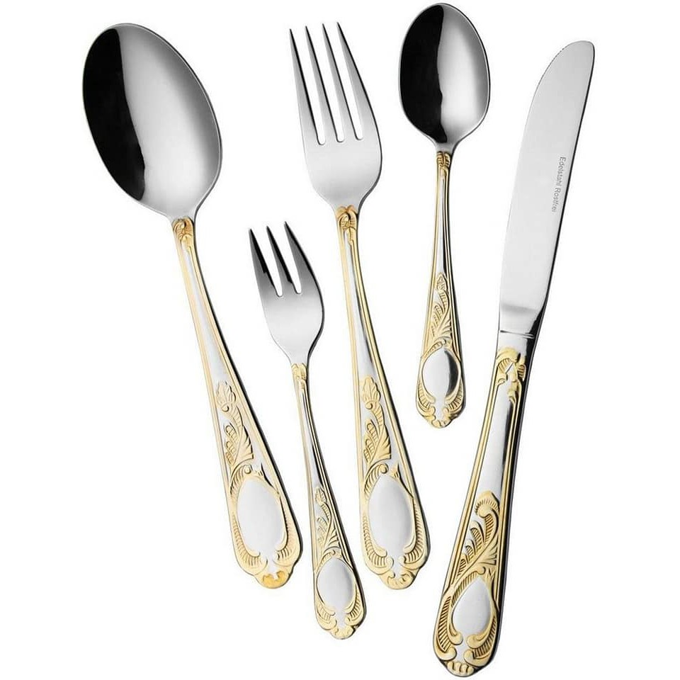
thìa dĩa
th

Slide 15
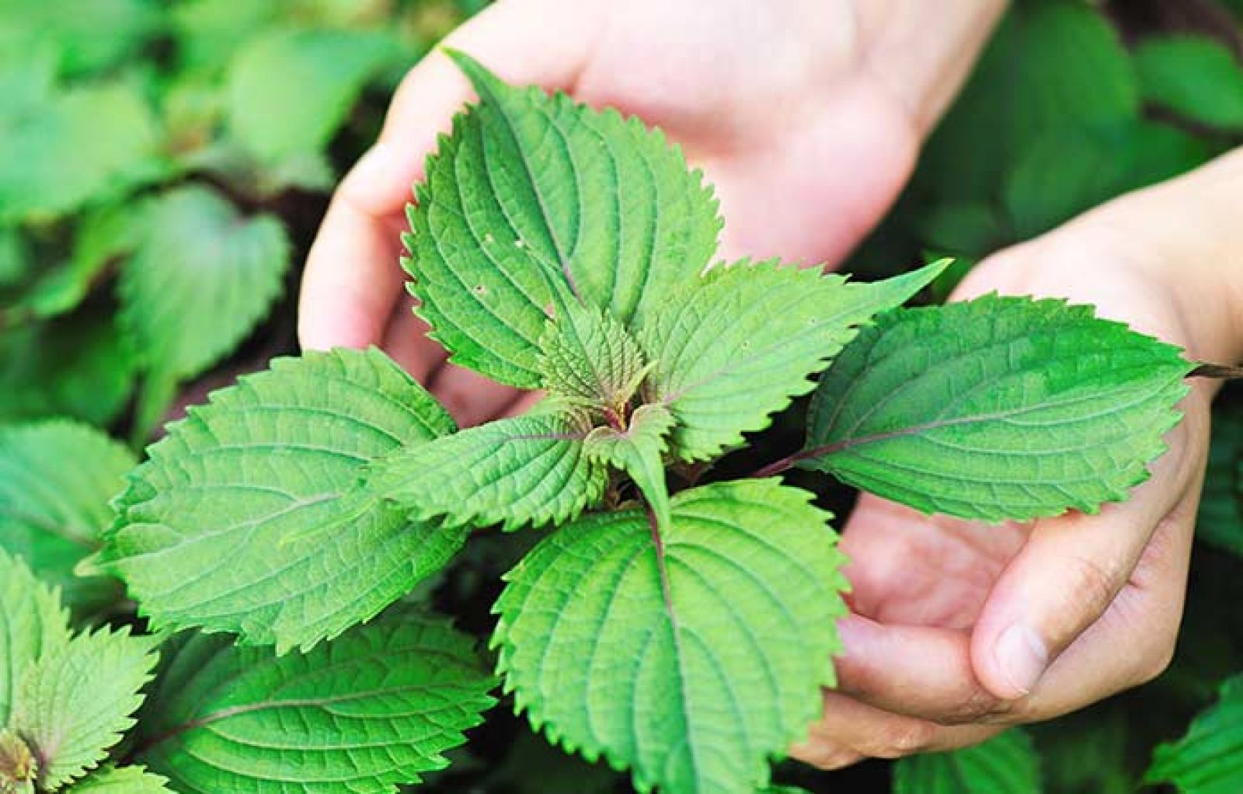
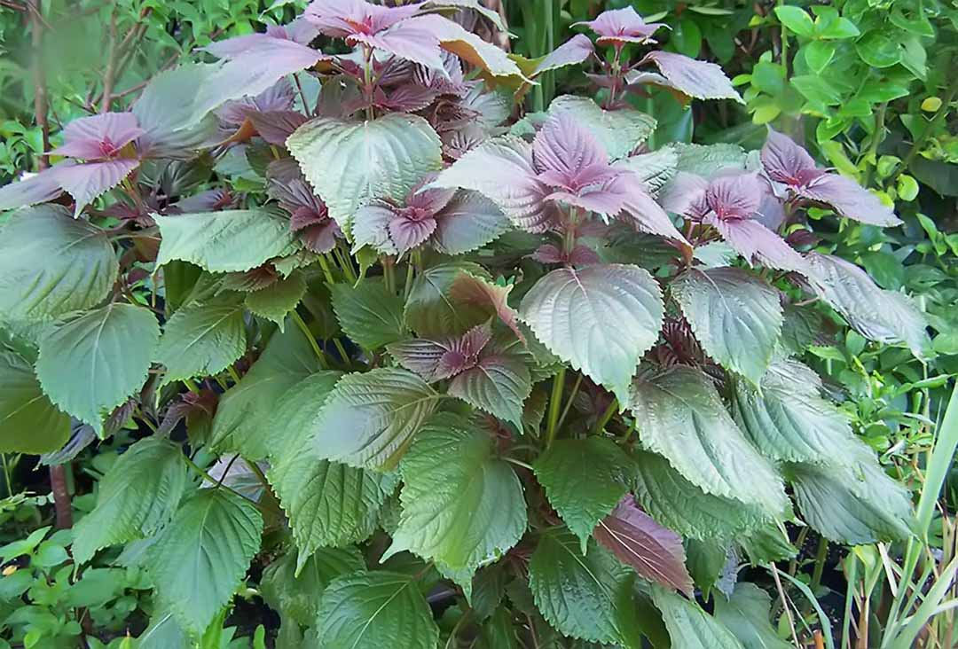
lá tía tô
Notes:
GV giáo dục thêm về tác dụng của lá tía tô

Slide 18
Hướng dẫn viết bảng
4
κ
Ła

Slide 21
κủ

Slide 22
κìa

Slide 23
Viết vở
5
κ
κ

Slide 24
Ła
Ła

Slide 25
κủ đô

Slide 26
κìa

Slide 29
κủ đô

Slide 30
κìa

Slide 32
Đọc
6
ia
ia
Th
2
Bé chia thìa, chia dĩa cho cả nhà. Thìa dĩa to cho bố mẹ. Thìa dĩa nhỏ cho bé.
1
th
Th
3

Slide 33
chia
thìa
dĩa

Slide 34
Bé chia thìa, chia dĩa cho cả nhà. Thìa dĩa to cho bố mẹ. Thìa dĩa nhỏ cho bé.
Notes:
GV chủ động hỏi HS để khai thác nội dung nhé

Slide 36
Nói
7
Cảm ơn

Slide 38
Dặn dò

